Slide 1
Σχολικός Εκφοβισμός: Μορφές – Θύτες – Θύματα
Ομάδα Anti-Bulling
Ντόκα Άννα
Σούλιου Ματίνα
Πιπέρης Ιωάννης
Ντελλής Αθανάσιος
Μπαρλαφέστα Ευανθία

Slide 2
Περιεχόμενα
Εισαγωγή
Μορφές εκφοβισμού
Σωματικός εκφοβισμός
Συναισθηματικός εκφοβισμός
Λεκτικός εκφοβισμός
Διαδικτυακός εκφοβισμός
Εκφοβισμός λόγω προκατάληψης (Prejudicial bullying)
Θύτες – Θύματα – Αυτόπτες μάρτυρες
Θύτες
Θύματα
Αυτόπτες μάρτυρες

Slide 3
1. Εισαγωγή
Ο σχολικός εκφοβισμός, γνωστός και ως «School Bullying» είναι η βία που λαμβάνει χώρα εντός ή εκτός της εκπαιδευτικής κοινότητας, κατά τη διάρκεια των σχολικών χρόνων. Μπορεί να είναι σωματικός, λεκτικός ή συναισθηματικός (ή συνδυασμός και των τριών ειδών) και επαναλαμβανόμενος. Επιπλέον, μπορεί να είναι ηλεκτρονικός (cyberbullying) και να συμβαίνει μέσω κινητού τηλεφώνου (με SMS/MMS), ηλεκτρονικού ταχυδρομείου ή σελίδων κοινωνικής δικτύωσης (Facebook, blogs, κλπ), ενώ ακόμη μπορεί να οφείλεται και σε κάποια προκατάληψη.

Slide 4
1. Εισαγωγή
Το νταηλίκι κυμαίνεται από την απλή μορφή εκφοβισμού έως πιο σύνθετες μορφές, στις οποίες ο νταής ενδέχεται να έχει έναν ή περισσότερους φίλους που μπορεί να είναι πρόθυμοι να βοηθήσουν τον «αρχι-νταή» στις δραστηριότητές του.

Slide 6
2.1 Σωματικός εκφοβισμός
Ως σωματικός εκφοβισμός μπορεί να οριστεί κάθε εκ προθέσεως πράξη η οποία αποσκοπεί στην πρόκληση τραυματισμού (ή τραύματος) σε ένα άλλο άτομο μέσω της σωματικής επαφής. Επισημαίνεται ότι ο σωματικός εκφοβισμός μπορεί να εμπλέκει περισσότερους από έναν θύτες και περισσότερα από ένα θύματα.
Παραδείγματα σωματικού εκφοβισμού:
Σωματικός τραυματισμός
Κλοπή προσωπικών αντικειμένων
Επιθετική συμπεριφορά
Μπουνιές/κλωτσιές
Φάρσες, τσακωμοί, πειράγματα, απειλές

Slide 7
2.1 Σωματικός εκφοβισμός
Σημείωση:
Οι μαθητές μέσα στο σχολικό περιβάλλον αποφεύγουν συνήθως την άσκηση της σωματικής βίας εκτός κι αν αυτή συμβεί όταν δεν υποπέσει στην αντίληψη κάποιου καθηγητή. Ένα σπρώξιμο ή μια χειρονομία είναι αρκετή για να αρχίσει ένας ξυλοδαρμός που κάποιες φορές έχει δυσάρεστα αποτελέσματα όπως ένας σοβαρός τραυματισμός. Τα άτομα που ασκούν σωματική βία θεωρούν τον εαυτό τους «νταή» και «μάγκα».

Slide 8
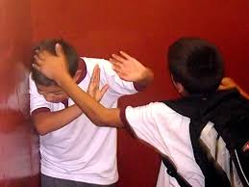

Slide 9
2.2 Συναισθηματικός εκφοβισμός
Συναισθηματική θεωρείται κάθε μορφή εκφοβισμού, που προκαλεί βλάβες στην ψυχή ενός θύματος ή / και στην συναισθηματική ισορροπία του.
Παραδείγματα συναισθηματικού εκφοβισμού:
Διάδοση ψεύτικων φημών
Αποκλεισμός ανθρώπων από ένα συγκεκριμένο γκρουπ/παρέα
Προκλητική λεκτική συμπεριφορά
Εμπαιγμός (=κοροϊδία)
Υποτίμηση, ενόχληση και περιθωριοποίηση

Slide 10
2.3 Λεκτικός εκφοβισμός
Εκτός από τη μορφή της σωματικής και συναισθηματικής βίας, ο εκφοβισμός μπορεί να λάβει και λεκτική μορφή. Ο λεκτικός εκφοβισμός περιλαμβάνει τη συστηματική χρησιμοποίηση υβριστικών εκφράσεων και χρησιμοποιεί σταθερά ένα άτομο ως στόχο πειραγμάτων, κάνοντάς το περίγελο. Μπορεί να είναι τόσο επιβλαβής για το έφηβο άτομο όσο ο σωματικός εκφοβισμός. Για το λεκτικό εκφοβισμό ο στόχος είναι ο υποβιβασμός του θύματος και η ενδυνάμωση του θύτη ο οποίος φαντάζει κυρίαρχος και δυνατός. Όλες οι μορφές εκφοβισμού στοχεύουν στη δημιουργία μίας κατάστασης στην οποία το θύμα κυριαρχείται από τη βούληση του θύτη. Αυτή η κατάσταση μπορεί να δημιουργηθεί με σωματικό αλλά και λεκτικό τρόπο.

Slide 11
2.3 Λεκτικός εκφοβισμός
Ενώ τα αγόρια συνήθως ασκούν σωματικό εκφοβισμό, τα κορίτσια εμφανίζουν τα μεγαλύτερα ποσοστά λεκτικού εκφοβισμού. Ειδικότερα τα κορίτσια ασκούν λεκτικό εκφοβισμό, όπως και κοινωνικό αποκλεισμό για να επιδείξουν τη δύναμη και την ανωτερότητά τους στον υπόλοιπο σχολικό πληθυσμό. Ωστόσο, αξίζει να σημειωθεί ότι πολλά αγόρια ασκούν λεκτικό εκφοβισμό παράλληλα με το σωματικό για την επίδειξη δύναμης.

Slide 12
2.3 Λεκτικός εκφοβισμός
Παραδείγματα λεκτικού εκφοβισμού:
Χρήση προσβλητικής γλώσσας
Λεκτική παρενόχληση
Αρνητικά σχόλια σε σχέση με το στυλ, τα ρούχα, το σώμα και τη νοημοσύνη κάποιου
Εκβιασμός
Απειλές
Προσβλητικοί χαρακτηρισμοί
Διαταγές

Slide 14
2.4 Εκφοβισμός μέσω διαδικτύου (cyberbullying)
Ο ηλεκτρονικός εκφοβισμός είναι η παρενόχληση μέσω δικτύων πληροφορικής κατ’ επανάληψη και εσκεμμένα. Με την αυξημένη χρήση της τεχνολογίας των επικοινωνιών, τα περιστατικά εκφοβισμού στον κυβερνοχώρο αυξάνονται διαρκώς, ιδιαίτερα ανάμεσα στους εφήβους.

Slide 15
2.4 Εκφοβισμός μέσω διαδικτύου (cyberbullying)
Περιλαμβάνει:
Καταχρηστικά ή επιζήμια μηνύματα ηλεκτρονικού ταχυδρομείου, εικόνες ή βίντεο
Δυσάρεστα κουτσομπολιά ή φήμες
Αποστολή μηνυμάτων αρνητικού περιεχομένου μέσω κινητού τηλεφώνου, e-mail κτλ.
Ανάρτηση αρνητικών σχολίων ή/και φωτογραφιών σε ιστολόγια, φόρα και άλλες ιστοσελίδες.

Slide 16
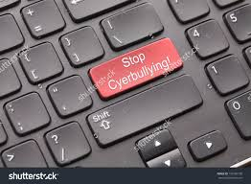

Slide 17
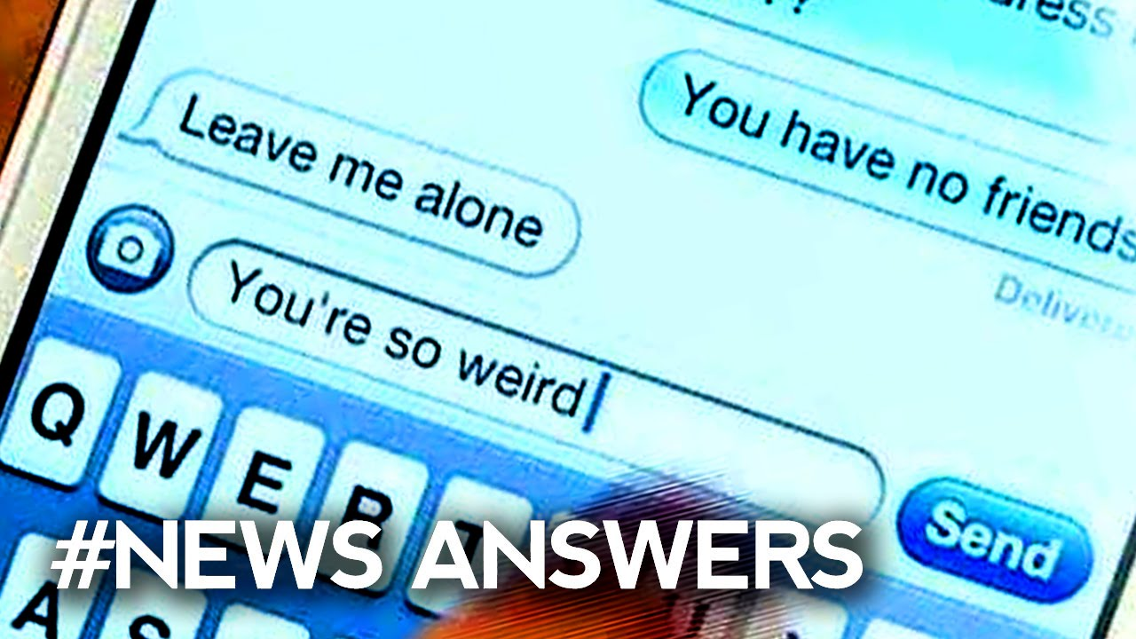

Slide 18
2.5 Εκφοβισμός λόγω προκατάληψης (Prejudicial bullying)
Βασίζεται στις προκαταλήψεις που έχουν οι νέοι απέναντι σε ανθρώπους από διαφορετικές φυλές, θρησκείες ή σεξουαλικό προσανατολισμό. Σε αυτό το είδος εκφοβισμού μπορούν να συμπεριληφθούν όλα τα υπόλοιπα είδη εκφοβισμού.
Εμφανίζεται με πολλές μορφές, οι οποίες στηρίζονται στο φόβο και την αντιπάθεια συγκεκριμένων ατόμων. Υπάρχει για παράδειγμα ο φυλετικός εκφοβισμός, όπου αποκλείονται άτομα λόγω του χρώματος του δέρματος, της φυλής ή της καταγωγής τους.

Slide 19
2.5 Εκφοβισμός λόγω προκατάληψης (Prejudicial bullying)
Ο εκφοβισμός αυτός μπορεί να συνδέεται επίσης με την εξωτερική εμφάνιση. Ορισμένα αγόρια και κορίτσια μπορεί να είναι λ.χ. υπέρβαρα και αυτό έχει ως συνέπεια να δέχονται προσβολές και κακεντρεχή σχόλια κάθε μέρα. Αυτό ίσως φαίνεται αθώο, αλλά στην πραγματικότητα μπορεί να βλάψει την αυτοεκτίμηση του παιδιού και ενδεχομένως να προκαλέσει φυσικές και ψυχολογικές ασθένειες.
Ακόμα, ορισμένοι μαθητές γίνονται στόχοι λόγω των θρησκευτικών τους πεποιθήσεων, επειδή ασπάζονται πίστη διαφορετική της κυρίαρχης, επειδή δηλαδή είναι διαφορετικοί. Η ελευθερία του λόγου και η ανεξιθρησκία δεν λαμβάνονται υπόψη στον εκφοβισμό.

Slide 20
3.1 Θύτες
Οι δύο άμεσα εμπλεκόμενες κατηγορίες μαθητών σε ένα περιστατικό bullying είναι το θύμα και ο θύτης. Ένας απλουστευμένος ορισμός του θύματος είναι πως πρόκειται για άτομο που δέχεται εκφοβισμό, ενώ ο θύτης είναι ο δράστης ανάλογων πράξεων. Παράλληλα, πολύ σημαντική έχει αποδειχτεί η παρουσία μαρτύρων, οι οποίοι μέσω της απλής παρουσίας ή της δράσης τους επηρεάζουν την έκβαση περιστατικών θυματοποίησης.

Slide 21
3.1 Θύτες
Πρέπει, καταρχάς να διευκρινιστεί πως ένας επιθετικός θύτης, νιώθει την ανάγκη να δημιουργήσει ένα θύμα, τα θύματα δηλαδή είναι μέρος της διαδικασίας και της ύπαρξής του. Από την άλλη πλευρά, ένα επιθετικό παιδί, δεν κατευθύνει απαραίτητα τη δράση του σε συγκεκριμένα άτομα. Είναι μείζονος σημασίας να κατανοήσουμε τους λόγους για τους οποίους ένα παιδί οδηγείται στο να εκφοβίζει άλλους. Ανάμεσα σε αυτές τις αιτίες ανήκουν:

Slide 22
3.1 Θύτες
Η επιθυμία για δύναμη/επικράτηση έναντι των άλλων και έλεγχό τους
Η επιθυμία για κοινωνικό γόητρο που πηγάζει από τη θυματοποίηση (οι δράστες είναι συχνά δημοφιλείς).
Το οικογενειακό περιβάλλον και η ανατροφή τους, τα οποία ενδεχομένως περιλαμβάνουν γονείς που επιτρέπουν την επιθετική συμπεριφορά του παιδιού απέναντι στους συνομηλίκους και στα αδέρφια τους, η έλλειψη ζεστασιάς και συναισθηματικού δεσμού με τους γονείς (κυρίως με την μητέρα), τα μη ξεκάθαρα όρια πάνω σε ζητήματα συμπεριφοράς ή χρήσης επιθετικής συμπεριφοράς από τους γονείς.
Συνδυασμός των παραπάνω.

Slide 23
3.1 Θύτες
Μια ειδική κατηγορία θυτών είναι οι “παθητικο-επιθετικοί” δράστες, οι οποίοι “είτε έχουν υπάρξει οι ίδιοι θύματα εκφοβισμού και αναπαράγουν προς άλλες κατευθύνσεις τη βία που υπέστησαν, είτε υιοθετούν μια τέτοια προκλητική στάση, με στόχο να κινητοποιήσουν τη δράση εναντίον τους, προσφέροντάς του διαρκή εναύσματα”.
Έρευνες έδειξαν ότι οι μαθητές-θύτες χαρακτηρίζονται από μεγάλη σωματική δύναμη (κυρίως τα αγόρια), ενώ το 35-40% αυτών που είχαν επιδείξει συμπεριφορά εκφοβισμού στα εφηβικά τους χρόνια έφτασαν να έχουν κατηγορηθεί για αξιόποινες πράξεις έως τα 24 τους χρόνια.

Slide 24
3.1 Θύτες
Οι μαθητές που εκφοβίζουν εμφανίζονται να έχουν ελάχιστο άγχος και ανασφάλεια, διογκωμένη, συνήθως, αυτοεικόνα και έλλειψη της αίσθησης του μέτρου. Νιώθουν την ανάγκη να κυριαρχούν και να ασκούν έλεγχο, ενώ αδυνατούν να ελέγξουν τις παρορμήσεις τους. Φαίνεται να ικανοποιούνται με την πρόκληση πόνου και παραμένουν ψυχροί, χωρίς συναίσθηση ή συμπόνοια, αδιαφορώντας για τα θύματά τους και αποποιούμενοι κάθε ευθύνη, με το επιχείρημα ότι τα ίδια τα άτομα τους προκάλεσαν. Επιπρόσθετα, φαίνεται ότι έχουν αναπτύξει βαθμό εχθρότητας απέναντι στο περιβάλλον και κυρίως απέναντι σε γονείς και εκπαιδευτικούς.

Slide 25
3.1 Θύτες
Μία από τις προκλήσεις που προκύπτουν, βάσει των προαναφερθέντων, είναι το πόσες ευκαιρίες έχουν αυτά τα παιδιά να αναμειχθούν σε διαδικασίες λήψης απόφασης και να επιδείξουν έναν βαθμό ελέγχου κατά την σχολική τους ζωή. Μολαταύτα, η δομή του εκπαιδευτικού μας συστήματος τις περισσότερες φορές φαίνεται να κατευθύνεται από ένα τυποποιημένο και άκαμπτο αναλυτικό πρόγραμμα που δεν αφήνει στους μαθητές πολλά περιθώρια ανάληψης πρωτοβουλιών και ελεύθερης έκφρασης. Τα παιδιά όμως πολλές φορές είναι προετοιμασμένα να μιλήσουν για την ανάμειξή τους σε περιστατικό bullying. Οι θύτες που παραδέχονται την δράση τους συχνά την αιτιολογούν ρίχνοντας την ευθύνη στο θύμα ή υποστηρίζοντας πως ήταν κάτι μη εσκεμμένο και χωρίς πρόθεση να προκαλέσουν πόνο.

Slide 26
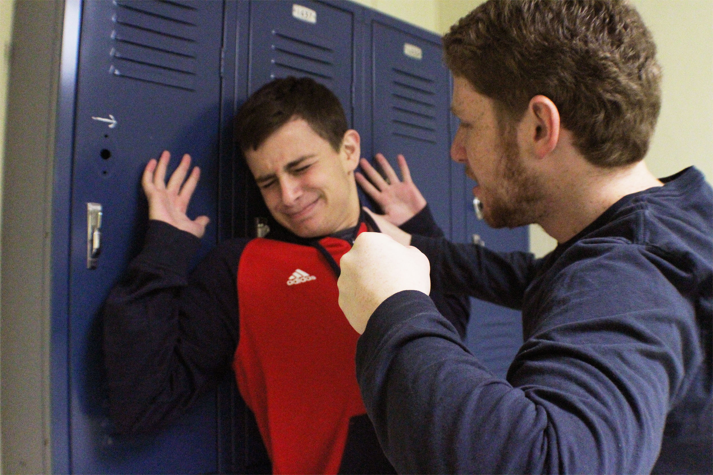

Slide 27
3.2 Θύματα
Ένα μείζονος σημασίας ζήτημα που τίθεται είναι το γιατί κάποια παιδιά γίνονται θύματα. Κατ’ αρχάς ενδεχομένως κάποιο παιδί να έχει κάποιο χαρακτηριστικό που προσελκύει την προσοχή των θυτών, όπως είναι:
μαθησιακές δυσκολίες
υπερβολικά υψηλές σχολικές επιδόσεις
σωματικές ιδιαιτερότητες
έλλειψη κοινωνικών δεξιοτήτων
προβλήματα συμπεριφοράς
συνδυασμός των προηγουμένων.
Τα θύματα, στην πλειοψηφία τους, διαφέρουν από τα κοινωνικά πρότυπα και η διαφορά τους είναι γνωστή και αντιληπτή από τους υπόλοιπους. Έρευνα έδειξε ότι το 36% των ερωτηθέντων μαθητών ένιωθαν ότι οι μαθητές ήταν θύματα επειδή διέφεραν, ακόμη και σε κάτι πολύ ασήμαντο ή μικρό, όπως το χρώμα των μαλλιών.

Slide 28
3.2 Θύματα
Ακόμα, οι θεωρίες προσκόλλησης φαίνεται να βρίσκουν ανταπόκριση στο ερώτημα που τέθηκε παραπάνω. Έρευνα σε παιδιά προσχολικής αγωγής έδειξε ότι υπάρχει συσχέτιση μεταξύ του έντονου βαθμού εξάρτησης του παιδιού από τους γονείς του και της πιθανότητας να υποστούν εκφοβισμό κάποια στιγμή.

Slide 29
3.2 Θύματα
Τα περισσότερα θύματα του σχολικού εκφοβισμού “επιβιώνουν” από αυτές τις εμπειρίες αλλά συχνά “κουβαλούν” τα συναισθηματικά “σημάδια” τους για μια ζωή. Τα αρνητικά αυτά συναισθήματα συσχετίζονται με τη δυστυχία που νιώθει το άτομο στο χώρο του σχολείου συνεχίζονται στην εφηβεία του και ίσως κρατήσουν για όλη τους τη ζωή. Τα θύματα είναι οι αποδέκτες της σωματικής ή λεκτικής κακοποίησης και μπορεί να είναι υπάκουα/ενδοτικά ή “προκλητικά” θύματα. Στην πλειοψηφία των περιστάσεων ένα θύμα κινείται στη μέση των δύο αυτών άκρων, καθώς συμπεριφέρεται με τέτοιο τρόπο που ενισχύει ή μειώνει τη διστακτικότητα του θύτη να “ξεσπάσει” πάνω του και να έχουν μια εύκολα εκμεταλλεύσιμη αδυναμία.

Slide 30
3.2 Θύματα
Τα ενδοτικά θύματα, που είναι ο πιο συχνός τύπος θύματος, είναι αγχώδη, ανασφαλή άτομα και τείνουν να απομονώνονται ή/και να κλαίνε όταν υφίστανται εκφοβισμό. Δεν ενστερνίζονται την χρήση βίας. Σε γενικές γραμμές, η συμπεριφορά τους δείχνει ότι είναι ανασφαλή άτομα που δεν αντεκδικούνται όταν προσβάλλονται ή δέχονται επίθεση. Τα προκλητικά θύματα, μια πιο σπάνια περίπτωση, αποσπούν μέσω της συμπεριφοράς τους αρνητικές αντιδράσεις από το σύνολο της τάξης. Ενοχλούν και προκαλούν δυσαρέσκεια και αγανάκτηση συχνά. Χαρακτηρίζονται από έναν συνδυασμό βίας και επιθετικότητας, ενώ είναι από τα λιγότερο δημοφιλή παιδιά.

Slide 31
3.2 Θύματα
Και για τους δύο παραπάνω τύπους θυμάτων κοινό χαρακτηριστικό είναι η χαμηλή αυτοπεποίθηση. Θεωρούν τον εαυτό τους χαζό, άσχημο, ανάξιο και συνήθως κατηγορούν τον εαυτό τους για τις επιθέσεις που δέχονται. Στην πλειονότητά τους έχουν ελάχιστους ή καθόλου φίλους για να στραφούν για συναισθηματική στήριξη.
Επίσης, τα θύματα του εκφοβισμού συχνά φοβούνται το σχολείο και έχουν αυξημένες πιθανότητες εκούσιας απουσίας ή αποβολής από το σχολείο. Ωστόσο, είναι πολύ πιο πιθανό απ’ ό,τι τα μη εκφοβισμένα άτομα να φέρουν ακόμη και όπλο για να προστατευτούν.

Slide 32
3.2 Θύματα
Έρευνες έδειξαν ότι τα θύματα του εκφοβισμού παρουσιάζουν αυξημένες πιθανότητες για σωματικά προβλήματα (π.χ. πονοκεφάλους, διαταραχές στον ύπνο) ενώ οι ψυχοκοινωνικές τους δυσκολίες είναι ξεκάθαρες στον σχολικό χώρο, καθώς έχουν αυξημένες πιθανότητες να αποφύγουν το σχολείο. Είναι ενδεικτικό ότι το 25-30% των συχνά θυματοποιημένων παιδιών θεωρούν το bullying ως βασική αιτία για να μείνουν στο σπίτι.

Slide 33
3.2 Θύματα
Τέλος, τα βασικά χαρακτηριστικά των θυμάτων του εκφοβισμού, βάσει ευρωπαϊκών και ελληνικών δεδομένων είναι:
χαμηλή αυτοεκτίμηση
αδυναμία επίλυσης προβλημάτων
καταθλιπτικά στοιχεία
συναισθηματικές δυσκολίες
αισθήματα μοναξιάς
χαμηλές σχολικές επιδόσεις
αδυναμία στο μέλλον να αναλάβουν ευθύνες, να επιδείξουν συνέπεια στον κοινωνικό τους ρόλο να συνάψουν διαπροσωπικές σχέσεις.

Slide 34
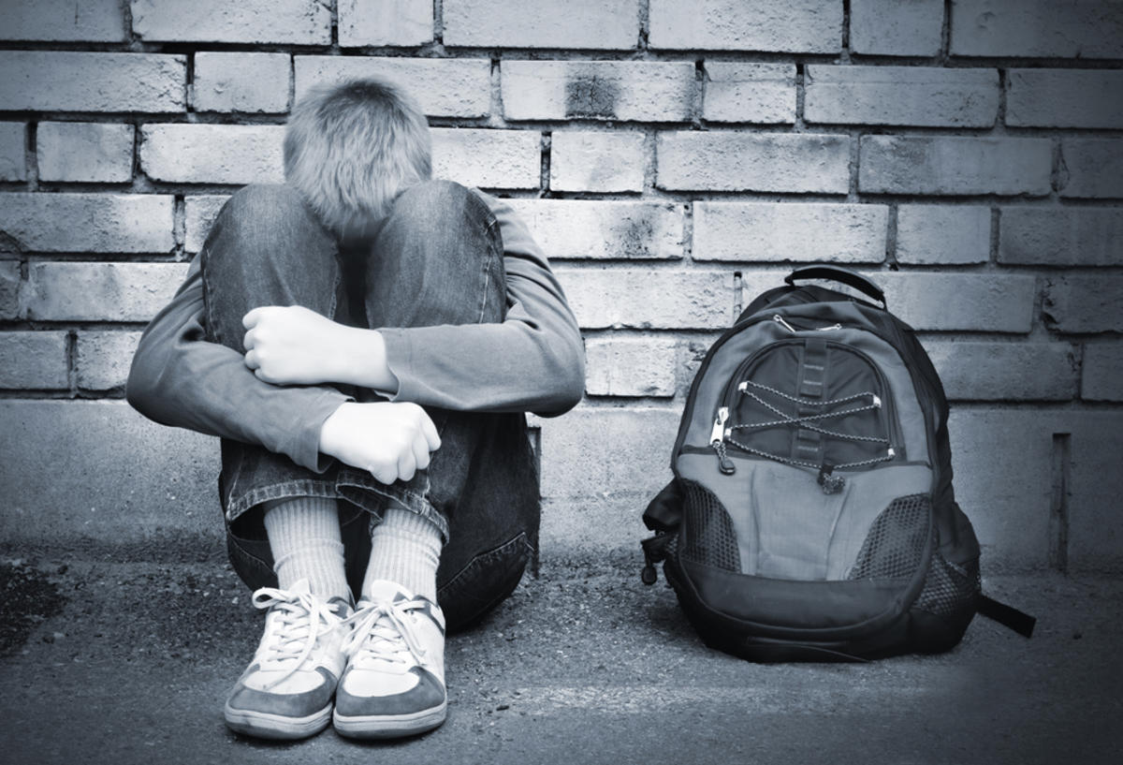

Slide 35
3.3 Αυτόπτες μάρτυρες
Ένας παριστάμενος μπορεί να είναι κάποιος που δεν είναι ούτε θύτης ούτε θύμα εκφοβισμού, αλλά γνωρίζει ότι περιστατικά εκφοβισμού λαμβάνουν χώρα. Παράλληλα, μπορεί να είναι μάρτυρας ενός συμβάντος θυματοποίησης, το οποίο ανέχεται μέσω της αδράνειάς του να το αντιμετωπίσει. Όσοι παριστάμενοι δεν εμπλέκονται άμεσα συνήθως γνωρίζουν τι συμβαίνει και ποιος είναι αναμεμειγμένος και η έμμεση ανάμειξή τους επιδρά και στην ίδια τους τη ζωή, καθώς μπορεί να θεωρηθούν “συναισθηματικά αναμεμειγμένοι”. Η σημασία της παρουσίας ενός αυτόπτη μάρτυρα έγκειται στο γεγονός ότι μπορεί να επηρεάσει τον θύτη ή το θύμα και να επιφέρει την απαιτούμενη αλλαγή. Διαδραματίζει έναν κριτικό ρόλο και οι απόψεις του μπορεί να αποδειχτούν “σωτήριες” για το σχεδιασμό και την υλοποίηση ενός προγράμματος παρέμβασης.

Slide 36
3.3 Αυτόπτες μάρτυρες
Έρευνα έδειξε ότι το 50% των μαθητών έχουν υπάρξει μάρτυρες επεισοδίων bullying. Όσον αφορά τον ρόλο τους οι παριστάμενοι:
γνωρίζουν τι συμβαίνει και ποιος εμπλέκεται, αλλά δεν κάνουν τίποτα
επιθυμούν την επίδειξη της δύναμής τους στην τιμωρία των θυτών και, όταν το κάνουν αυτό, υιοθετούν μεθόδους που επιβεβαιώνουν ότι η επιθετικότητα και η κατάχρηση της εξουσίας είναι ένα ισχυρό όπλο
αποδυναμώνουν τα θύματα του εκφοβισμού, υπερ-προστατεύοντάς τα (οι “διασώστες”)
παρόλο που ξέρουν την σημαντική επίδραση του bullying στη μάθηση, στα συναισθήματα των άλλων και στην φιλοσοφία του σχολείου, παραμένουν αδρανείς

Slide 37
3.3 Αυτόπτες μάρτυρες
ΤΥΠΟΣ- ΧΑΡΑΚΤΗΡΙΣΤΙΚΑ:
Νίπτει τας χείρας του (“Δεν είναι δουλειά μου”): Τα θύματα ζητάνε βοήθεια αλλά έρχονται αντιμέτωπα με την άρνησή τους να παρέμβουν. Απορρίπτεται η ευθύνη και η μεσολάβηση, ενώ ενδέχεται η ευθύνη να βαραίνει τα θύματα.
Ουδέτερος (“Δεν θέλω να πάρω κάποιου το μέρος”): Υπάρχει η αίσθηση της δικαιοσύνης και της μη κριτικής, παρόλο που είναι ξεκάθαρο ότι υπάρχει ένα ισχυρό και ένα μη ισχυρό “στρατόπεδο”. Τα θύματα μένουν σε μια αρνητική εικόνα ουδετερότητας.
Αναποφάσιστος (“Η αλήθεια είναι κάπου στη μέση”): Αυτός ο παριστάμενος αποφεύγει να κάνει κριτική με το σκεπτικό ότι όλα είναι θέμα αντίληψης. Ίσως έχει δυσκολία στον ορισμό του bullying, αλλά δεν είναι τόσο δύσκολο όσο το να διακρίνει τον πόνο και την αποδυνάμωση.

Slide 38
3.3 Αυτόπτες μάρτυρες
Ισορροπία (“Δεν θέλω να ταράξω τα νερά”): Εδώ αντιμετωπίζεται ο φόβος της αντιμετώπισης του bullying. Επικρατεί μια φαινομενική ειρήνη και τα συναισθήματα, ειδικά για τα θύματα, παραμένουν ανείπωτα.
Συγχυσμένος (“Είναι πολύ πιο πολύπλοκο απ’ όσο δείχνει”): Η σύγχυση δεν αποτελεί δικαιολογία, καθώς το να περιμένει κάποιος να γίνει το bullying ένα απλό ζήτημα για να το κατανοήσει υποδηλώνει αδράνεια.
Ασαφής εικόνα (“Δεν έχω όλες τις πληροφορίες”): Η δράση αναβάλλεται επειδή ο παριστάμενος δεν έχει πλήρη εικόνα του ποιος εμπλέκεται. Το μόνο που, συνήθως, είναι ξεκάθαρο είναι ότι κάποιος έχει πληγωθεί αλλά η αναμονή για επιπλέον πληροφορίες μπορεί να επιδεινώσει την κατάσταση.
Ιστορία πόνου (“Δεν θέλω να πληγωθώ ξανά”): Η αδράνεια του παρισταμένου υπάρχει εξαιτίας παλαιότερης αρνητικής εμπειρίας με περιστατικό εκφοβισμού.

Slide 39
3.3 Αυτόπτες μάρτυρες
Ασήμαντο πρόσωπο (“Η συμβολή μου δεν θα κάνει την διαφορά”): Ο αυτόπτης μάρτυρας δεν παρεμβαίνει επειδή θεωρεί ότι δεν θα έχει καμία επίδραση η δράση του. Συχνά υπάρχουν ενδείξεις ενοχής ή ανικανότητας για βοήθεια.
Κρίση (“Λέω μονάχα την αλήθεια όπως την βλέπω”): Αναγνωρίζεται η ύπαρξη πολλών διαφορετικών αντιλήψεων ή η πολυπλοκότητα του προβλήματος του εκφοβισμού. Οι παριστάμενοι εμπιστεύονται αποκλειστικά τις πληροφορίες που συλλέγουν από τους μη εμπλεκόμενους.
Δεν είναι δουλειά του (“Έχω την δική μου ερμηνεία”): Δεν υπάρχει ανάμειξη, καθώς το περιστατικό δεν τους “αγγίζει” άμεσα μέχρι την στιγμή που ο θύτης στρέψει την προσοχή του πάνω τους.
Υπαιτιότητα του θύματος (“Το θύμα φταίει”): Τα θύματα φαντάζουν να αξίζουν όσα υφίστανται.

Slide 40
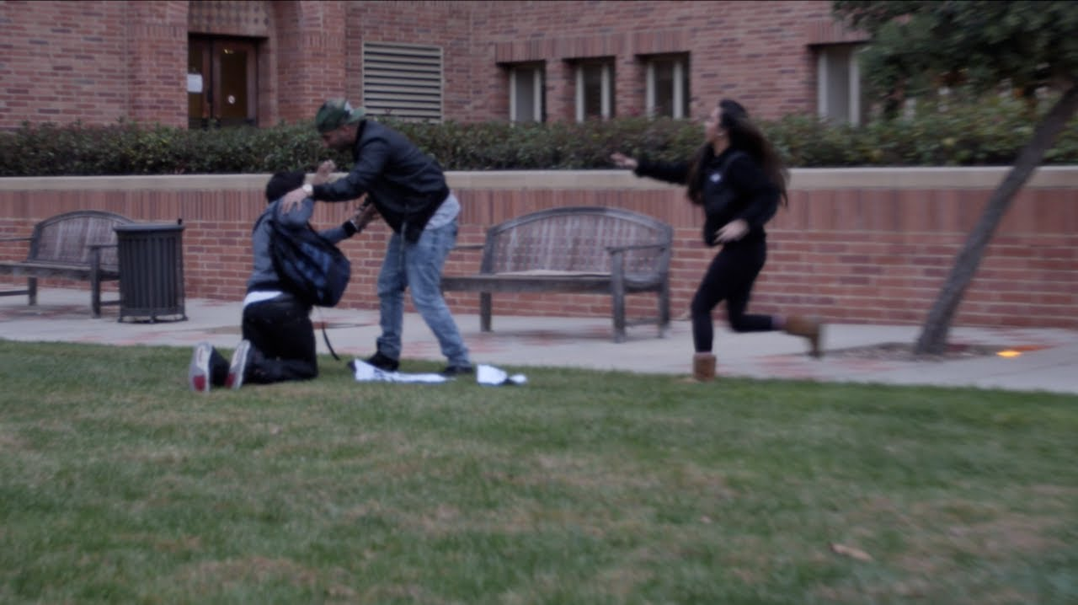

Slide 41
Ευχαριστούμε για την προσοχή σας!!!

